Slide 1
Jk Rowling Harry potter

Slide 2
Szerző: jk rowling
Született: 1965 június 31.,
Angol írónő
Művei:
Harry Potter-sorozat (7 kötet)
Legendás állatok és megfigyelésük
Bogár Bárd meséi
Karácsonyi malac
A kviddics évszázadai
Az Ickabog
Átmeneti üresedés

Slide 3
Története
Főszereplő: Harry Potter, egy árva fiú
11 éves, szülei kiskorában haltak meg
Megtudja, hogy varázsló és a szülei is azok voltak
Roxfort varázslóképző
Új barátok:
Rubeus Hagrid
Ron Weasley, Hermione Granger
Tanárok: Dumbledore professzor, Perselus Piton, Minerva McGalagony
Próbatételek

Slide 4
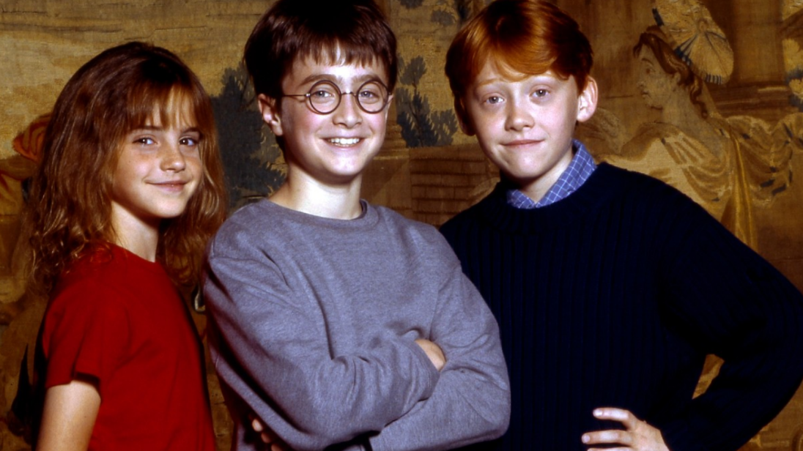
Szereplők jellemzése
Harry: bátor, őszinte, találékony, alkalmazkodó,
árva
Ron: jól sakkozik, barátságos, vörös hajú, vicces
Hermione: okos, segítőkész, szorgalmas, bátor

Slide 5
Javaslom elolvasásra, mert
Izgalmas
Fordulatos
Egy másik világba kerül az olvasó

Slide 6
Készítette: Tengler Gabriella

